Slide 1
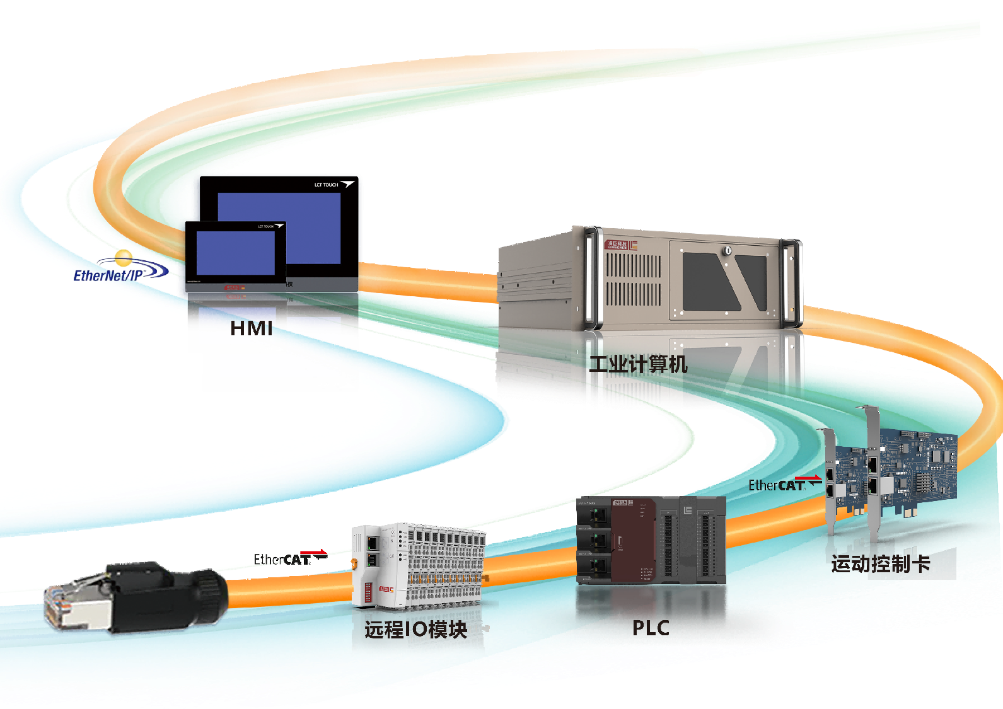
2023
LC1200 CNC插补运动控制功能
报告要求：
目的：让客户能快速使用LC1200 PLC的CNC插补功能
产品线：李建荣

Slide 2
CONTENT
01
CNC基本编程概念，功能
目录
02
G代码程序轨迹的输入与编辑
03
G代码轨迹的编译和预处理
04
轨迹插补功能与坐标变换
我们心怀梦想
起航/在创辉煌
以人为本，诚信经营
高效高质，同建和谐，实现共赢
立足产品，打造精品

Slide 3
第一章
CNC基本编程概念、功能
1.1
什么是CNC
1.2
CNC应用场景
1.3
轨迹插补功能处理环节
1.4
控制器支持CNC G代码指令集
1.5
控制器支持的轴类型及其运行特点
1.6
轨迹预处理特殊功能块指令

Slide 4
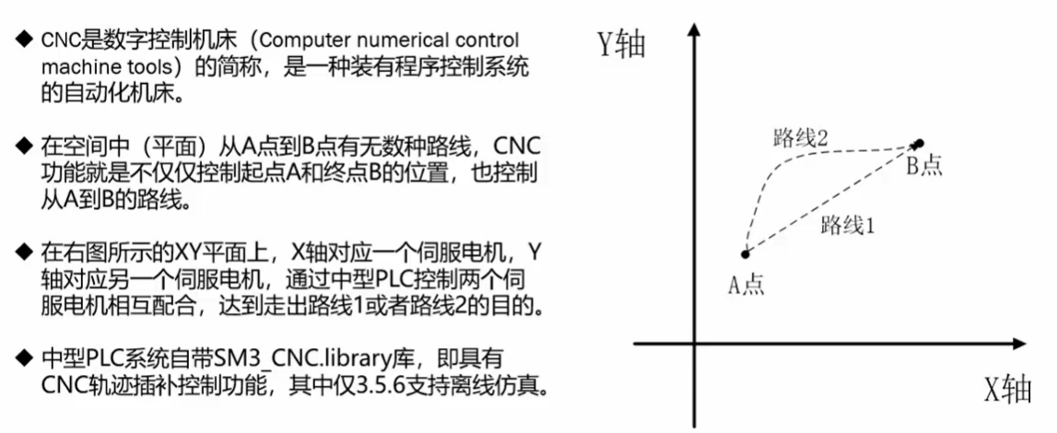
1.1什么是CNC
CNC概述

Slide 5
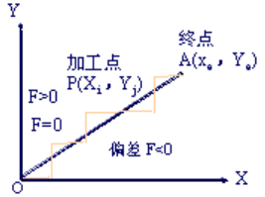
1.1什么是CNC
脉冲增量插补
目前应用的插补算法分两大类：
数据采样插补
脉冲增量 ：每次插补的结果仅产生一个行程增量，以一个个脉冲的方式输出位置控制电机。
如逐点比较法和数字微分分析器 (Digital Differential Analyzer 简称：DDA) 方法
每进给一步需要进行四步：偏差判别、坐标进给、新偏差运算、终点比较
、
就是每走一步都要将加工点的瞬时坐标同规定的图形轨迹相比较，判断其偏差，然后决定下一步的走向；如果加工点走到图形外面去了，就要向图形里面走；如果加工点在图形里面，就要向图形外面走。

Slide 6
1.1什么是CNC
数据采样插补 (或称：时间分割法)适合于闭环和半闭环控制系统。
插补原理：
它是把加工一段直线或圆弧的整段时间t细分为许多相等的时间间隔，即：单位
时间间隔(插补周期T)。每经过T进行一次插补计算，直到加工终点。
特点：
在轨迹控制应用中，一般采用 G-code 代码来描述 XYZ 空间轨迹，并以合适的数据或文件格式，下载到 控制器内存中；
然后控制器利用软件插补器解析该 G-code 代码，用插补法把轨迹分解成一连串微小的 XYZ 方向的线段;
每个 EtherCAT 周期分别给 XYZ 轴各自一小段的目标位移并同时运动，这样持续移动的轨迹合成，就完成了所需的运动轨迹。

Slide 7
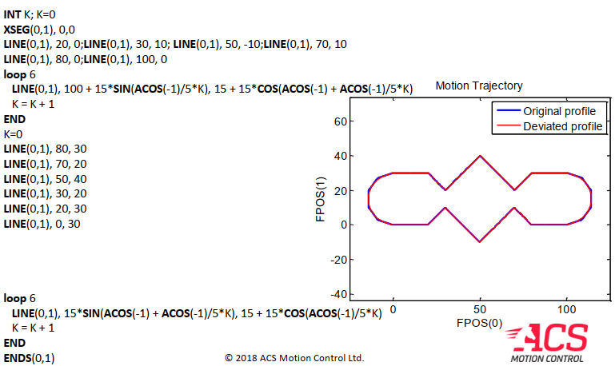
1.1什么是CNC
数据采样插补

Slide 8
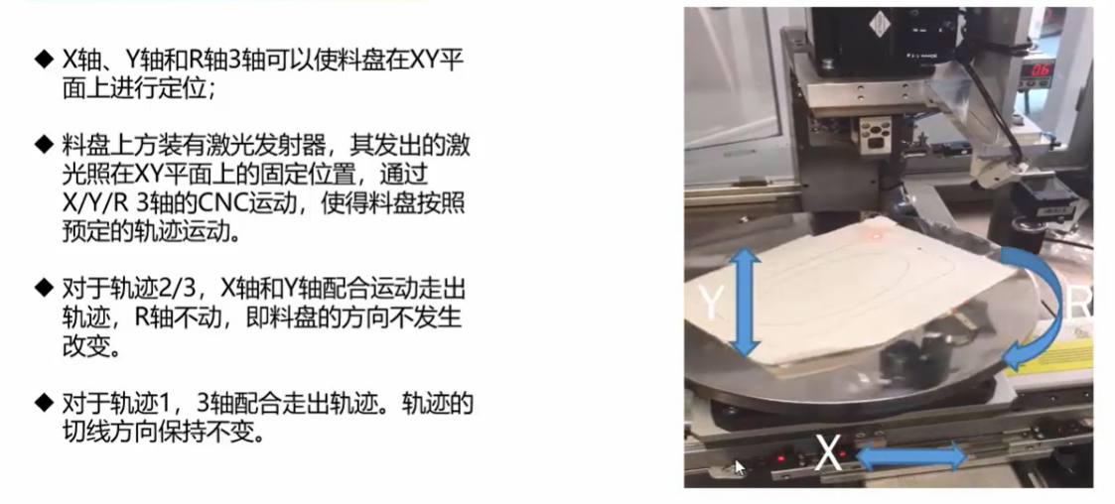
1.2 CNC应用场景

Slide 9
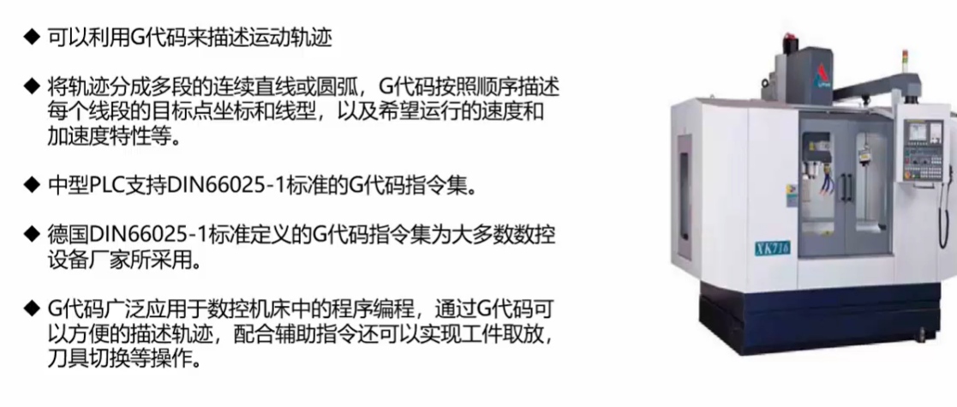
1.2 CNC应用场景

Slide 10
1.2 CNC应用场景
LC1200系统的 CNC 功能还具有如下特点，方便一些特殊控制应用：
LC1200 控制器插补器除了支持 X/Y/Z 轴轨迹插补外，同时支持 A/B/C/U/V/W/P/Q 等附加轴的同 步定位控制，可以实现机械的多动作协调运动；
支持 M、 H 等指令，使得轨迹控制中与逻辑控制的精确配合；
控制器还提供有轨迹平滑倒角、刀具补偿、坐标变换等功能块，功能强大而灵活。
LC1200可以胜任激光切割、激光焊接、玻璃切割、木工机械、点胶控制等多轴轨迹 运动控制的应用， 用户可根据应用设备的所需的控制精度和响应，选择合适的机型。

Slide 11
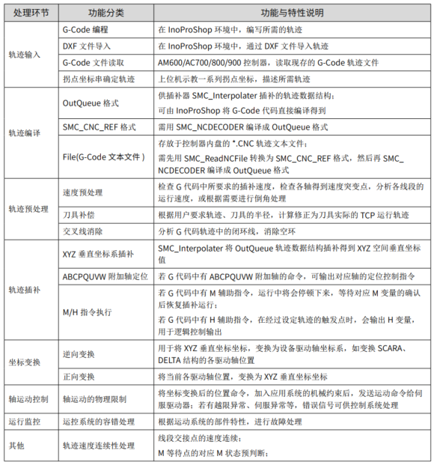
1.3轨迹插补功能处理环节
Codesys
Codesys
Codesys

Slide 12
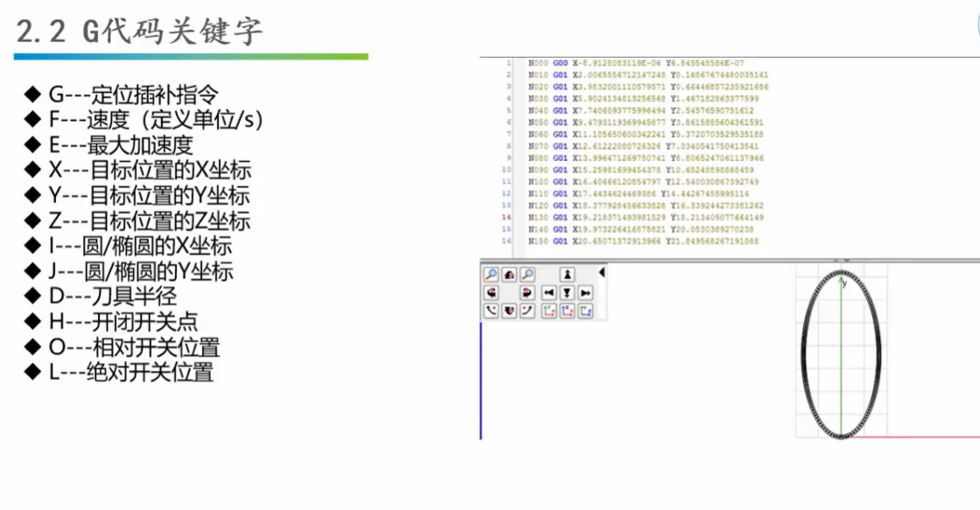
1.4 控制器支持CNC G代码指令集
G代码关键字

Slide 13
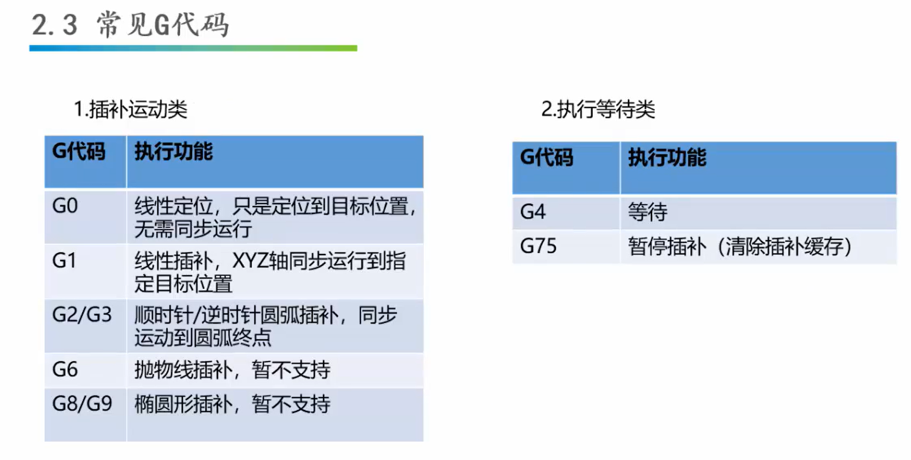
1.4 控制器支持CNC G代码指令集

Slide 14
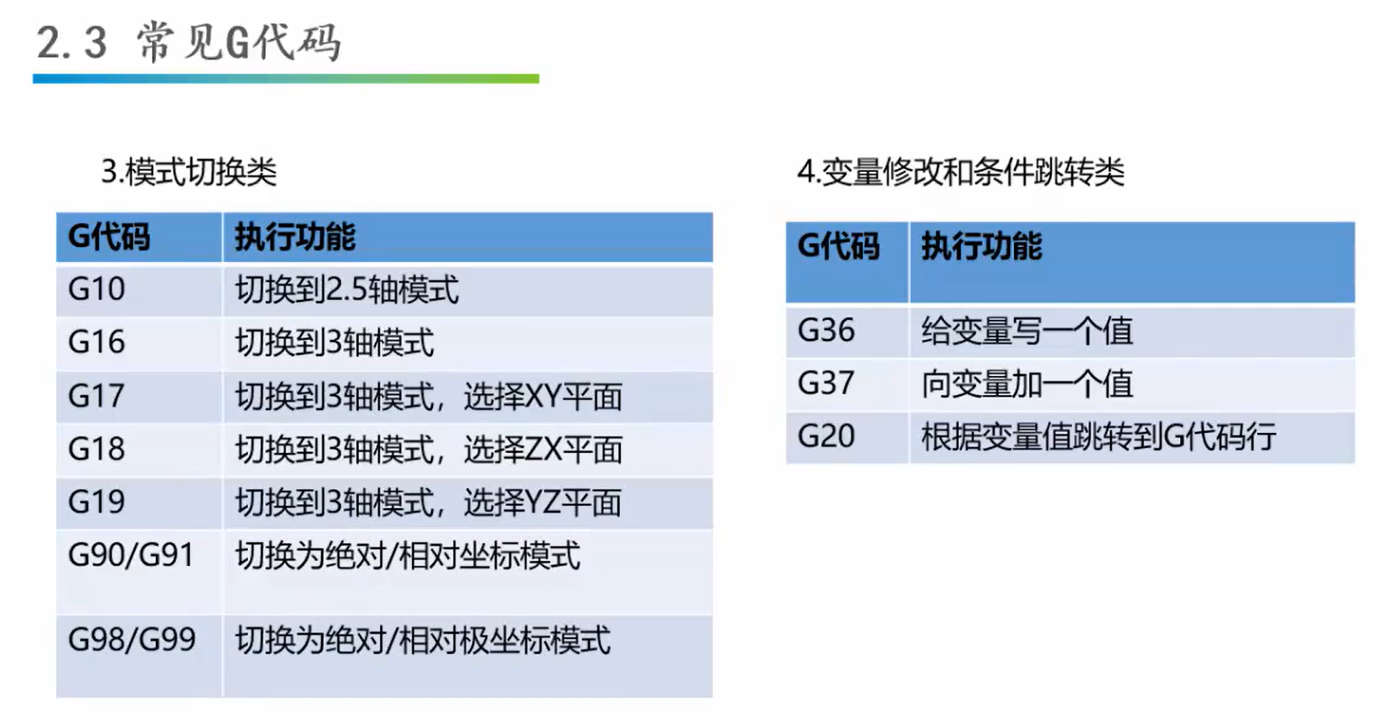
1.4 控制器支持CNC G代码指令集

Slide 15
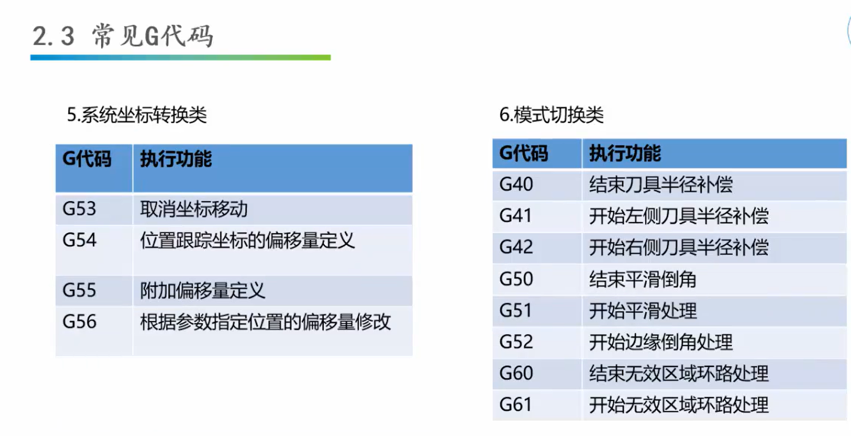
1.4 控制器支持CNC G代码指令集

Slide 16
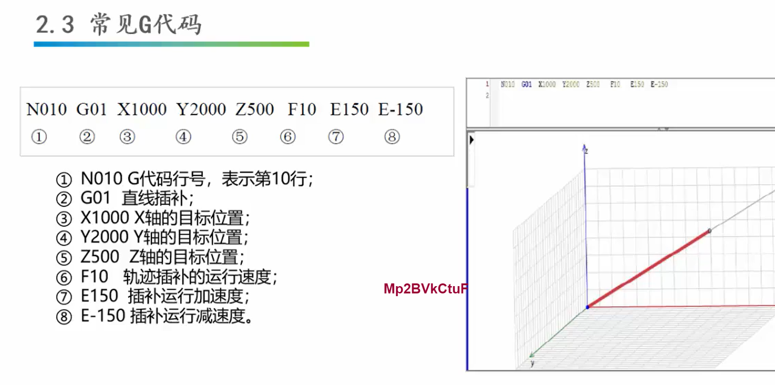
1.4 控制器支持CNC G代码指令集
直线插补指令 (G01)

Slide 17
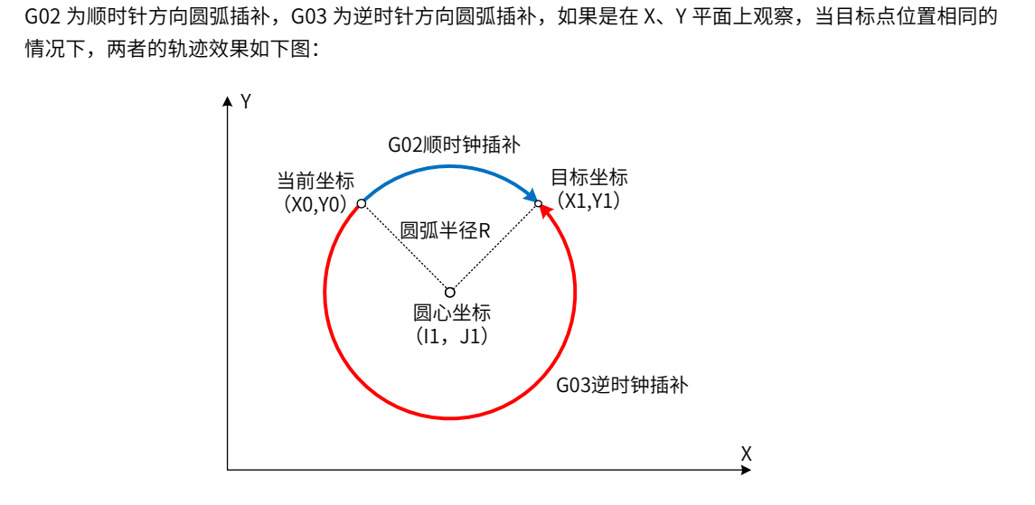
1.4 控制器支持CNC G代码指令集
圆弧插补指令 (G02/G03)
G2/G3 圆弧插补指令支持 3D 轴 XYZ 空间定义的圆弧插补（配合 G16/G17/G18/G19 指令）。
G2 X500 Y400 Z20 R100 F8 E130 E-130
G2 X600 Y500 Z30 I280 J270 K20

Slide 18
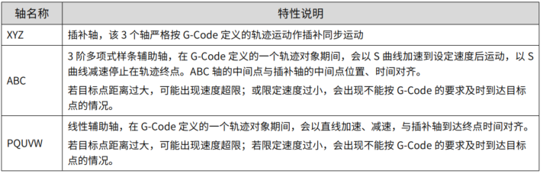
1.5 控制器支持的轴类型及其运行特点
CNC 运动控制部分除了支持 X/Y/Z 轴插补运动外，另外还支持 A/B/C/P/Q/U/V/W等 8 个辅助轴的定位控制，以便在机械设备的插补运动轴在运动过程中，让辅助轴可以配合运行，这些辅助轴的运行起止时间可以由用户 G-Code 代码程序决定，但与 XYZ 轴运动并没有完全同步关系。

Slide 19
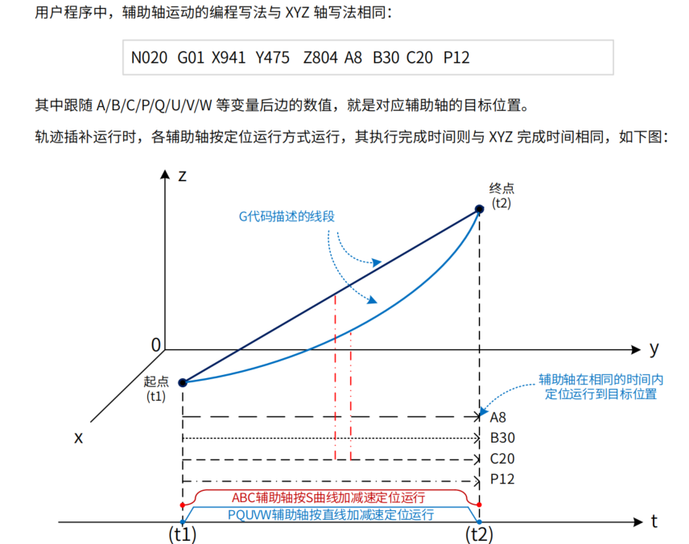
1.5 控制器支持的轴类型及其运行特点

Slide 20
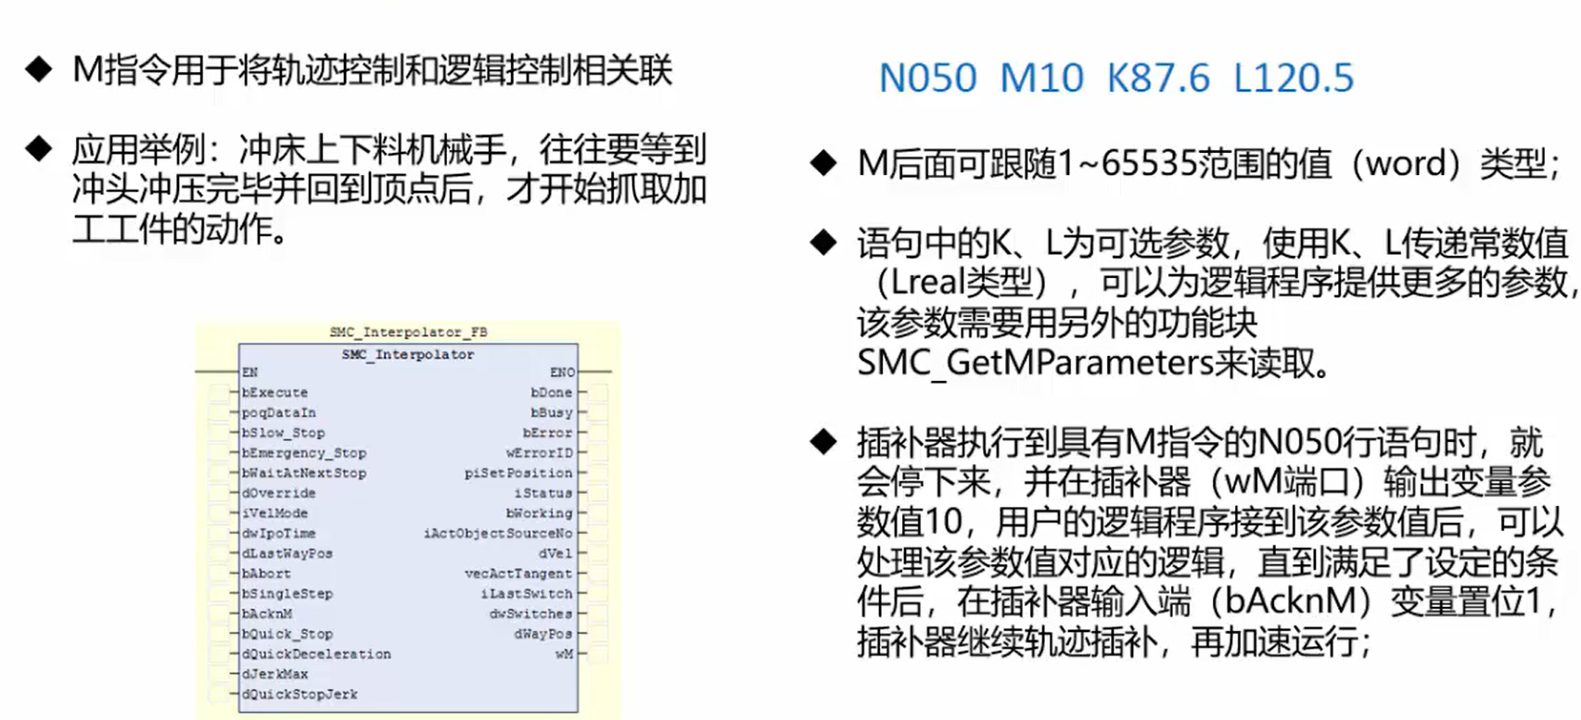
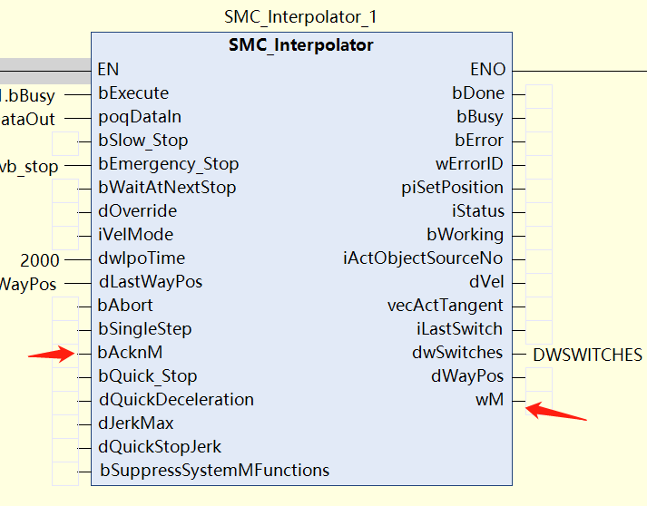
1.6 轨迹预处理特殊功能块指令
常见G代码——M指令

Slide 21
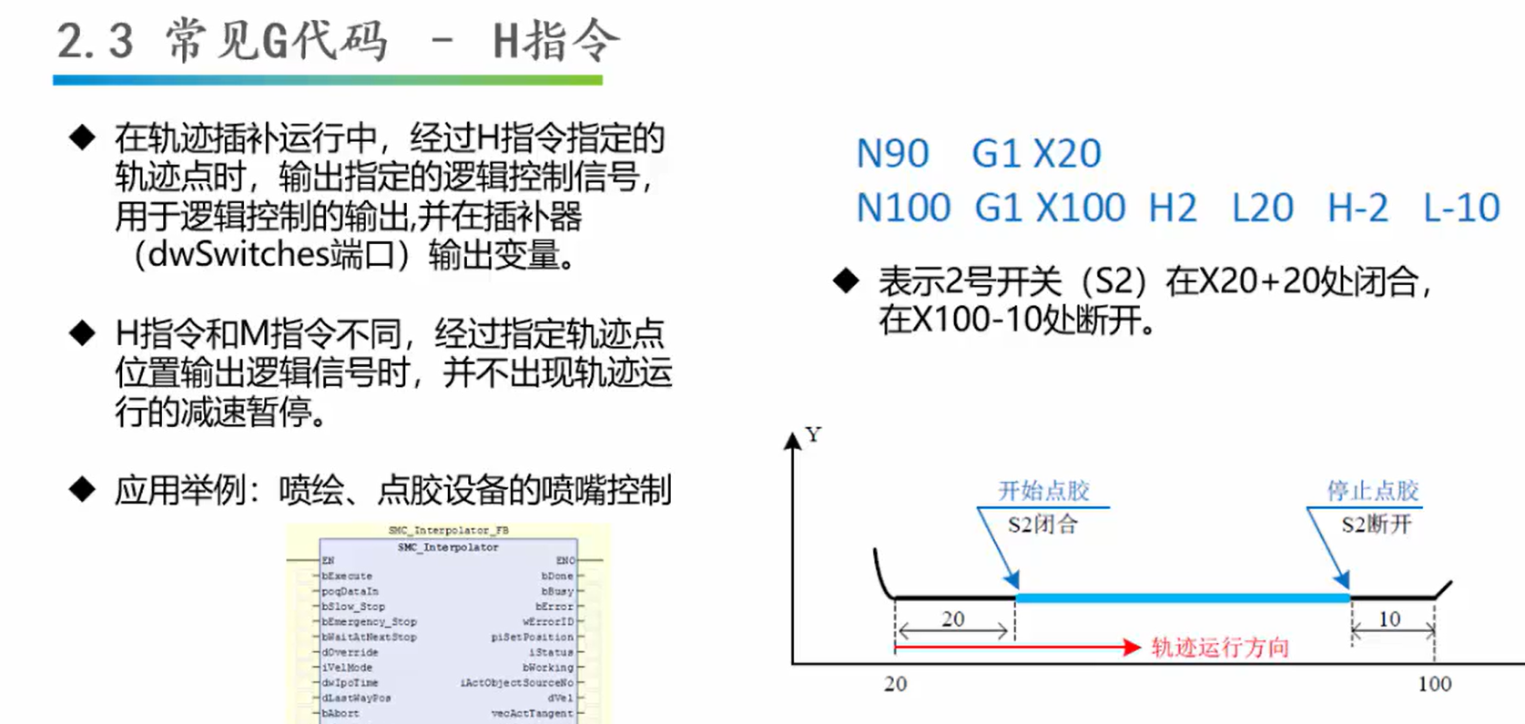
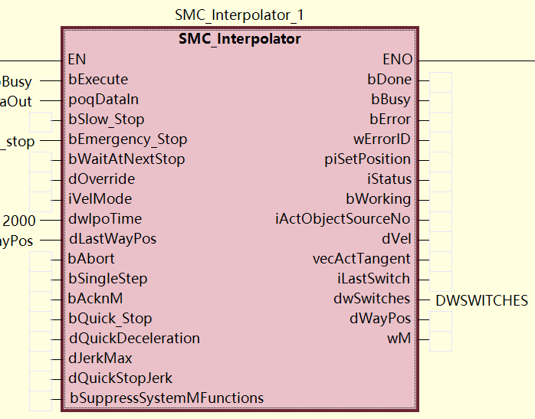
1.6 轨迹预处理特殊功能块指令

Slide 22
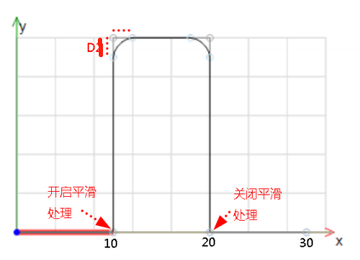
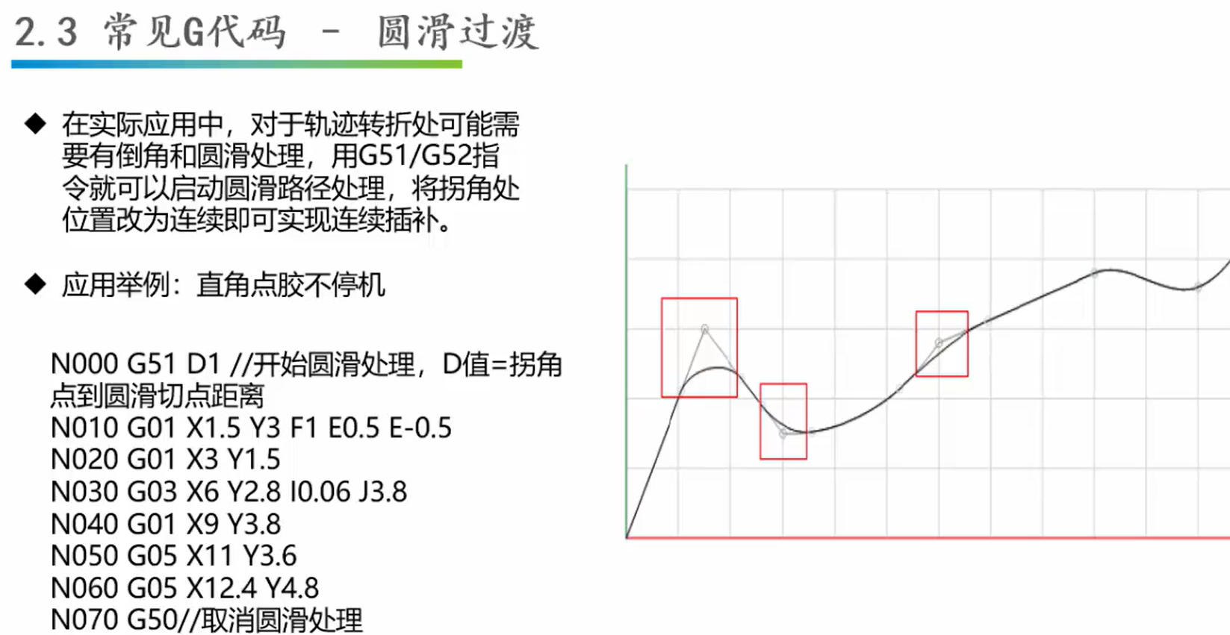
1.6 轨迹预处理特殊功能块指令
在使用了轨迹圆滑或倒角功能的情况下，在编写的插补处理功能块中，需要有轨迹圆滑处理的功能
块 SMC_SmoothPath。

Slide 23
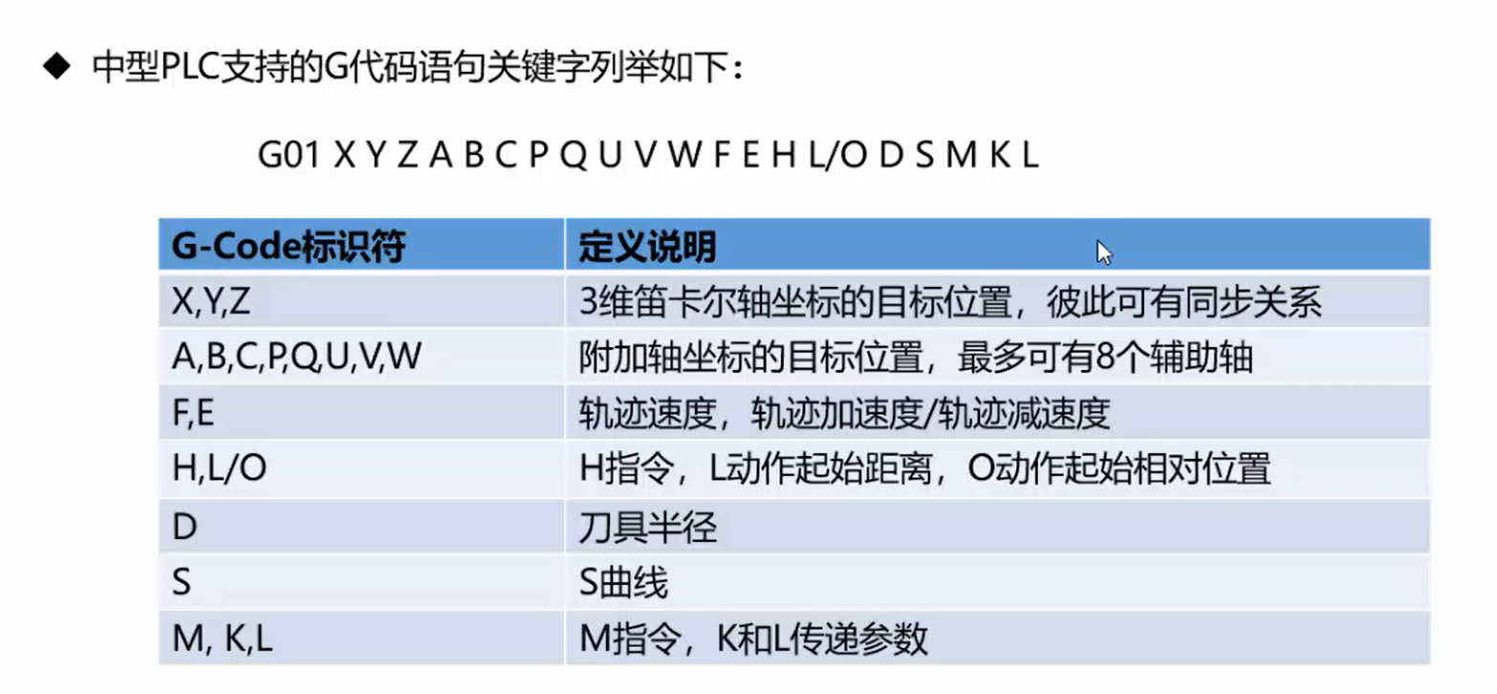

Slide 24
第二章
G代码程序轨迹的输入与编辑
2.1
在Codesys中编写 G-Code 程序
2.2
导入DXF格式文件的设计图形
2.3
读取现存的G代码轨迹文件
2.4
上位机示教拐点坐标

Slide 25
控制器获取G代码方式：
系统支持 DIN66025-1 标准的 G-code 指令集编程，用户可以采用如下方式来得到所需的 G-Code 程序： ■ 在 Codesys环境中以文本、图形输入方式输入轨迹； ■ 对于复杂的轨迹，Codesys中可以导入 CAD 设计文件，支持 DXF 格式文件输入，也可以直接将DXF格式的
CAD 文件导入轨迹； ■ 通过 PC 机、或 HMI+U 盘下载 G-code 文本文件的轨迹程序，令控制器读取指定路径的文件，获取轨迹数据，可
方便终端用户的应用操作； ■ 控制器在运行中，根据操作人员的指令，有序记录轨迹的拐点坐标，得到用户所需轨迹。这样操作者可以示教法方式
输入轨迹，免除复杂的轨迹编程；

Slide 26
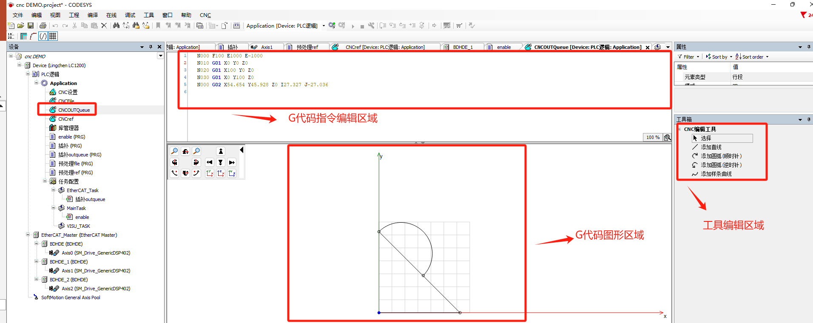
2.1 在Codesys中编写 G-Code 程序
按照 G-code 的格式要求，以文本行方式输入 G-code，中间下方的图形窗口，能即时看到轨迹形状，便于检查确认；
也可以反过来，在图形窗口直接进行添减或拖拽图形，文本窗口的 G-code 代码程序会自动变化为图形的描述指令，

Slide 27
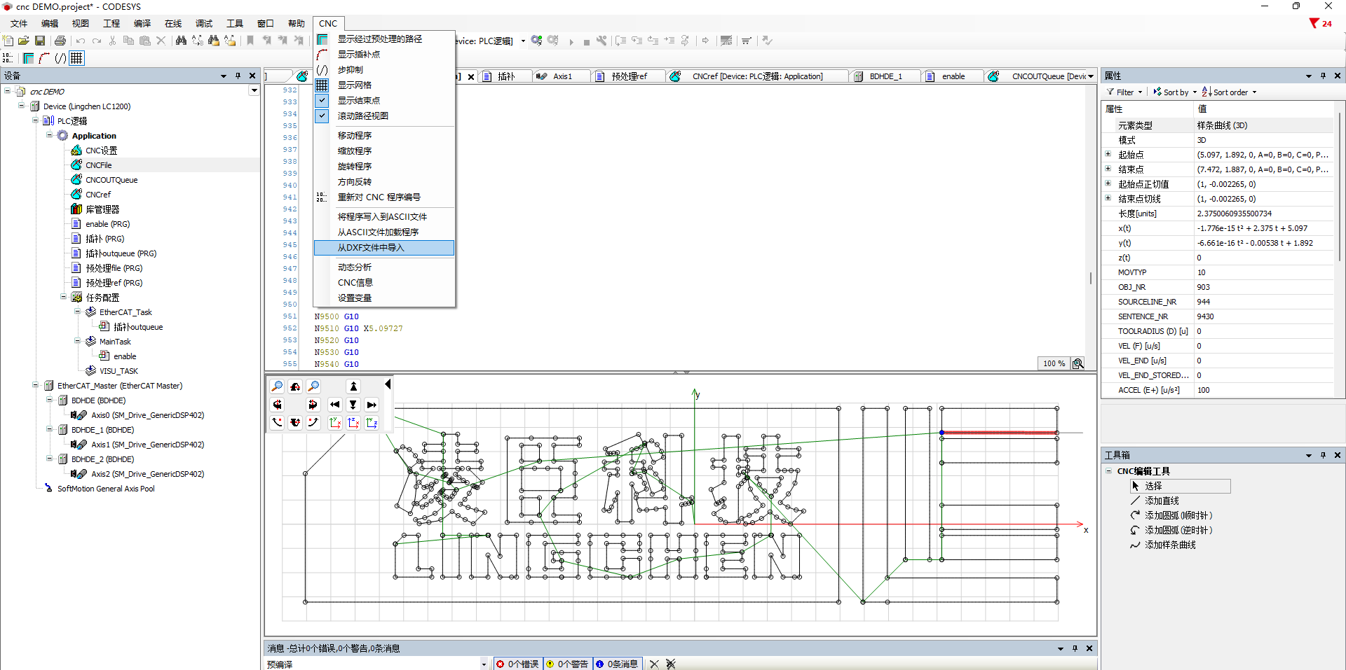
2.2 导入DXF格式文件的设计图形
许多加工轨迹往往采用 CAD 设计图导出，或需要借助 CAD 软件来设计比较复杂的图案轨迹，这类设计方式 已越来越多地被采用。 Codesys编程软件就提供了 DXF 格式的 CAD 文件导入，使用方法如下图：

Slide 28
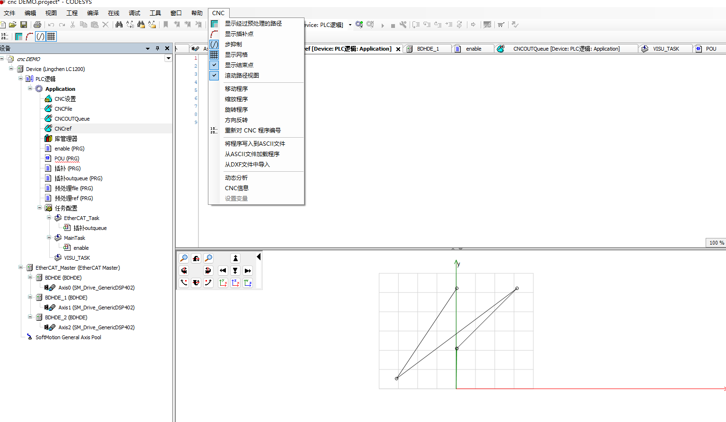
2.3读取现存的G代码轨迹文件
由 DXF 文件导入的轨迹图形可以看到，线段或圆弧轨迹的顺序有时显得比较随意，图形的原点坐标、方向、尺寸设置等等，与实际的控制需求不尽相同，这是由 CAD 软件绘制该图时决定的，实际的轨迹控制中，可能需要对导入的 G 代码程序作对应的编辑调整。
重新编排 CNC 程序：将所有 G 代码行的编号 N*** 重新排号；将程序写入到 ASCII 文件：将 G 代码以文本文件格式，存放的 PC 的本地硬盘或 USB 盘中，文件名默认为CNC*.CNC，文件可以由文本编辑器打开查看，其内容和格式如下例：

Slide 29
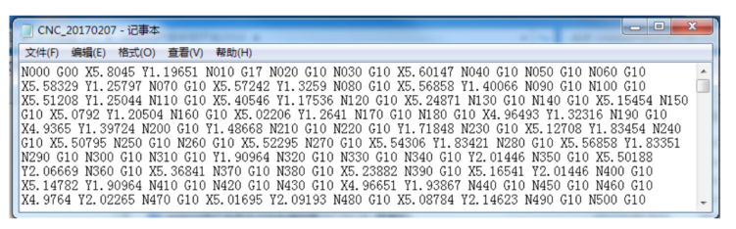
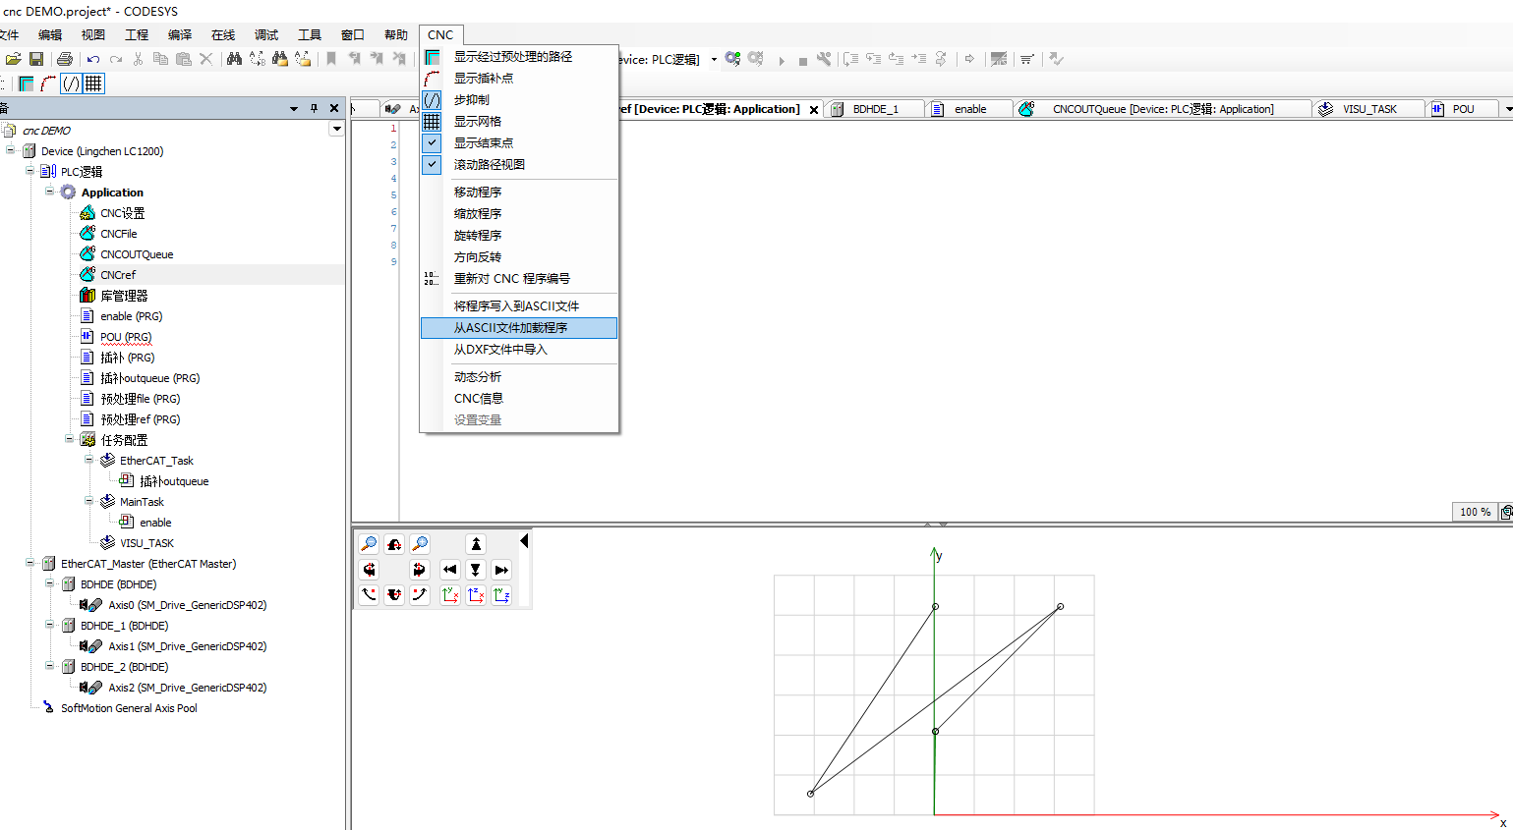
2.3读取现存的G代码轨迹文件
将程序写入到 ASCII 文件：将 G 代码以文本文件格式，存放的 PC 的本地硬盘或 USB 盘中，文件名默认为CNC*.CNC，文件可以由文本编辑器打开查看，其内容和格式如下例：
从 ASCII 文件中加载程序：读取 PC 硬盘或 USB 盘中 G 代码文件，读取到 Codesys 的 G 代码编辑器中，进行编辑操作。

Slide 30
第三章
G代码轨迹的编译和预处理
3.1
CNC轨迹的描述形式与编译格式
3.2
CNC轨迹数据的来源与处理功能块

Slide 31
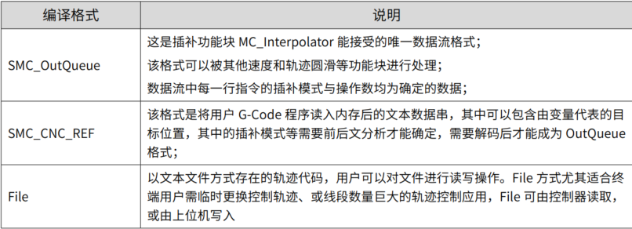
3.1 CNC 轨迹的描述形式与编译格式
在 Codesys 编程时，若轨迹是一个明确的 G-Code，就可以直接编译成 OutQueue 格式，下载到控制器中， 有插补器执行。
实际运动控制应用中，常将 CAD/CAM 软件设计的轨迹以文件形式（File）进行保存和发布， PC 电脑与控制 器之间的通信交互等，采用这个格式，可方便控制器按需要选择不同的轨迹程序。
还有些轨迹控制的应用中，目标点的位置是根据运行中临时指定的，如手动示教、机械视觉的引导，这些“运 行时决定”的轨迹控制，就需要采用另外的轨迹格式（SMC_CNC_REF）来描述，执行前进行变量关联，形成控制轨迹。

Slide 32
3.2 控制器轨迹数据的来源与处理功能块

Slide 33
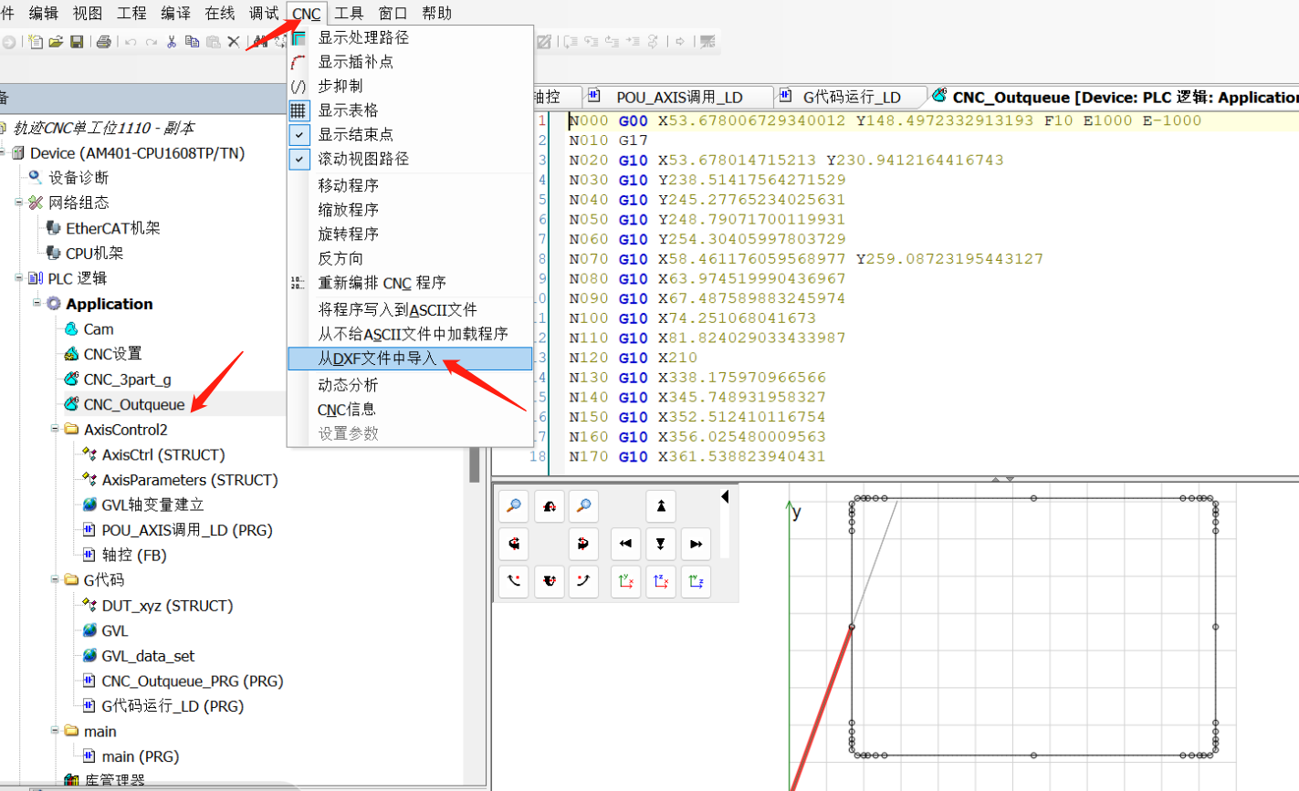
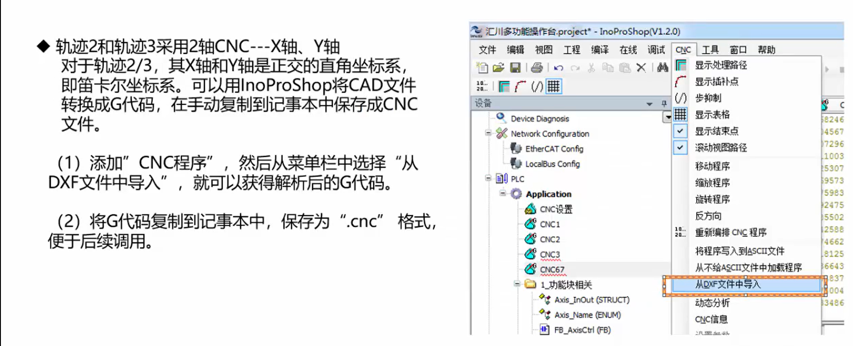
3.2 控制器轨迹数据的来源与处理功能块
Codesys

Slide 34
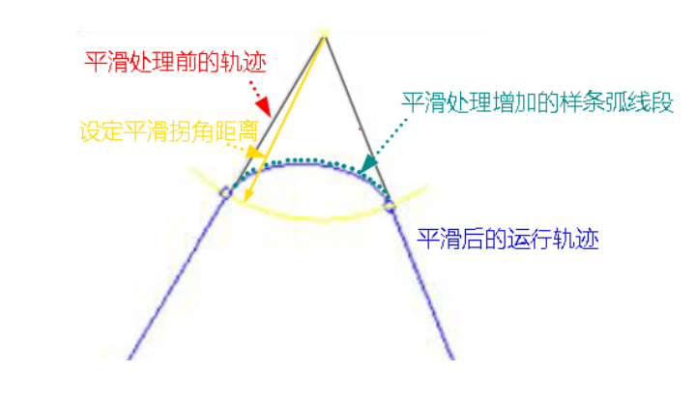
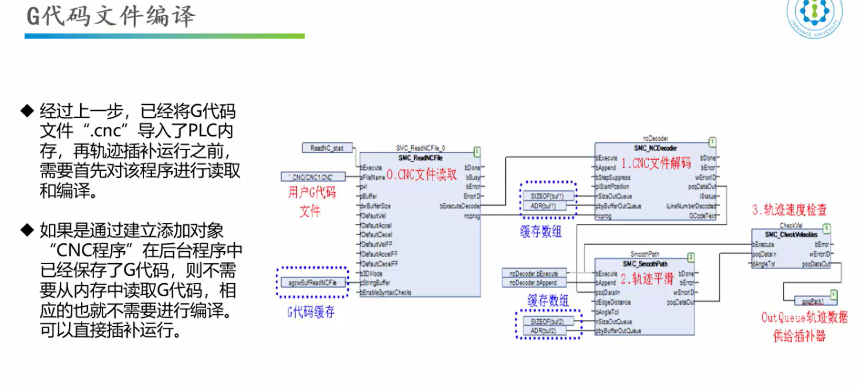
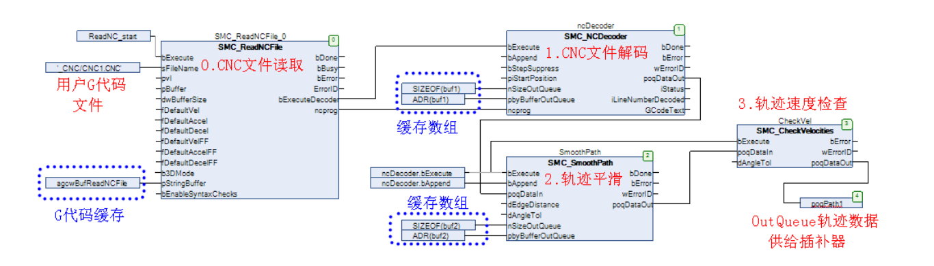
3.2 控制器轨迹数据的来源与处理功能块

Slide 35
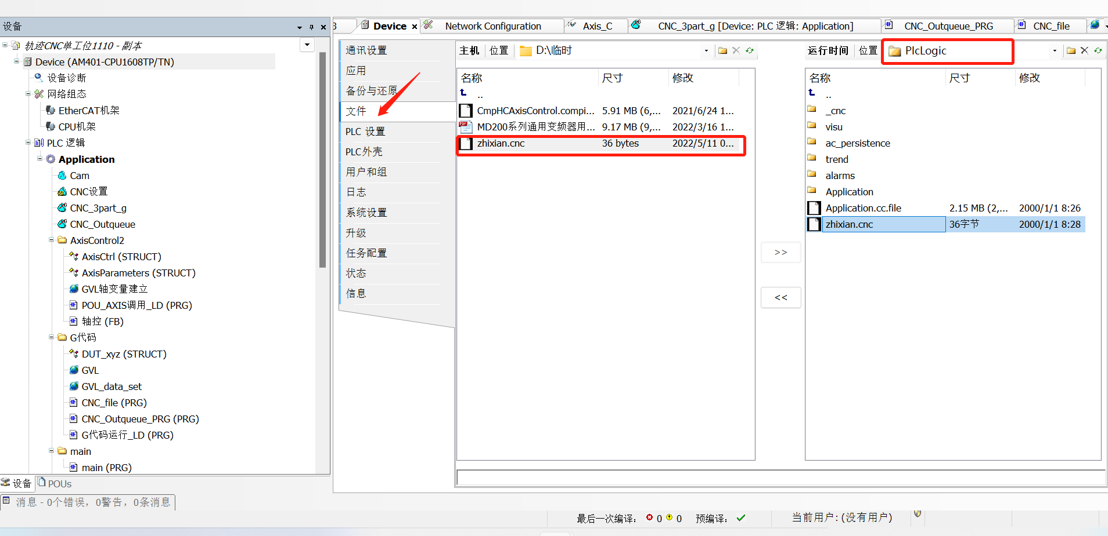
3.2 控制器轨迹数据的来源与处理功能块
文件存储在PLC路径

Slide 36
4.1
轨迹运动控制程序的构成
第四章
轨迹插补功能与坐标变换
4.2
插补功能块的构成
4.3
坐标变化功能
4.4
驱动轴功能块
4.5
其他

Slide 37
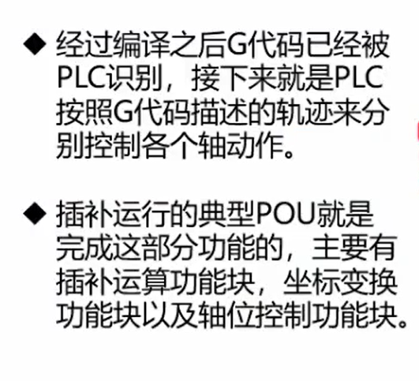
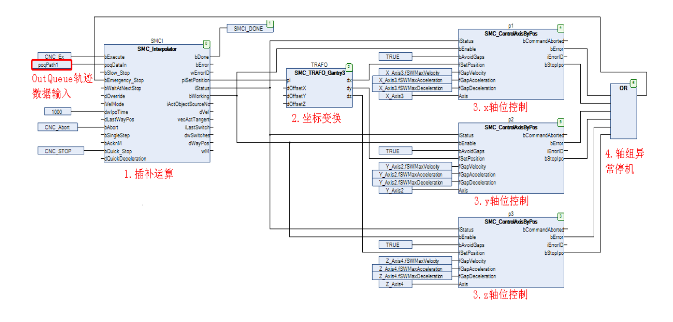
4.1 轨迹运动控制程序的构成
插补运行

Slide 38
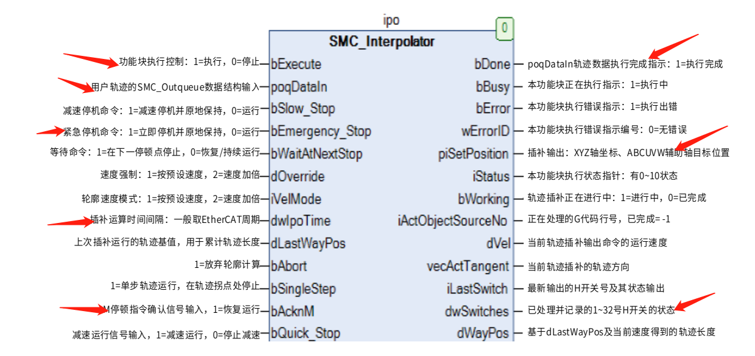
4.2 插补功能块的构成
插补功能块-SMC_Interpolator

Slide 39
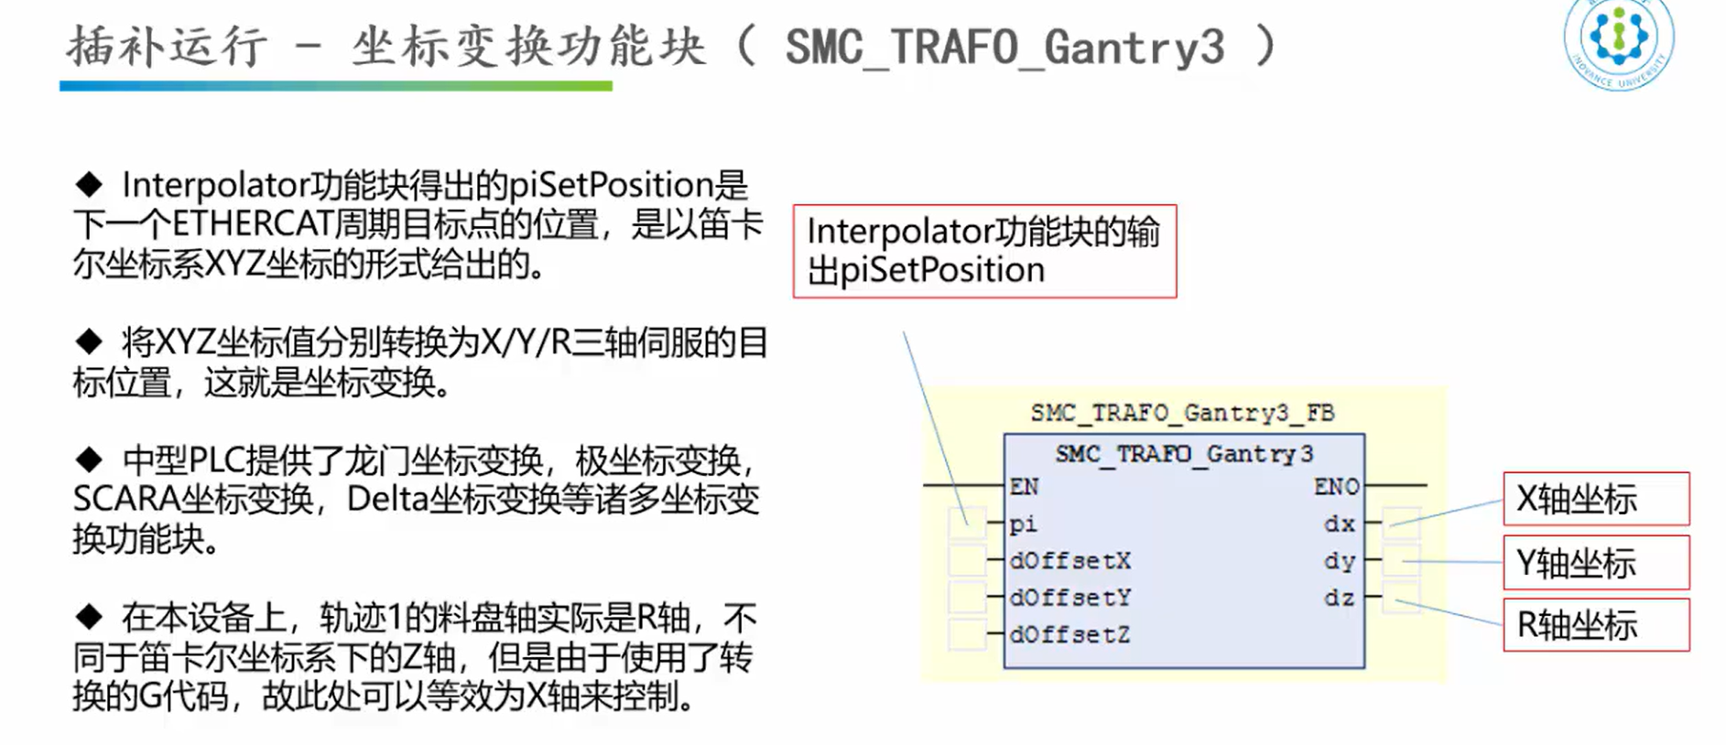
4.3 坐标变换功能块的构成
偏移值
坐标变换功能块与选用的运动机构的结构类型有关，其功能是由插补计算得到轨迹点 XYZ 垂直坐标，推算出
对应驱动轴所需的运行位置

Slide 40
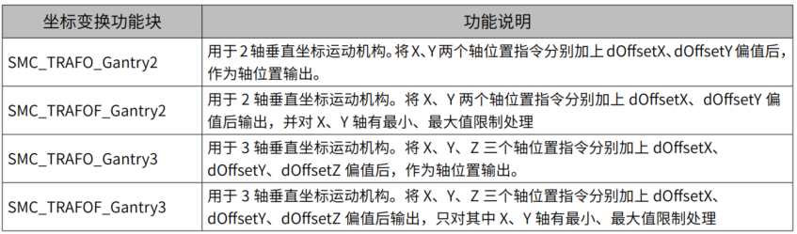
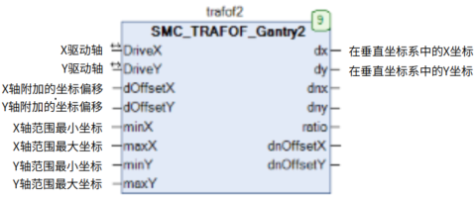
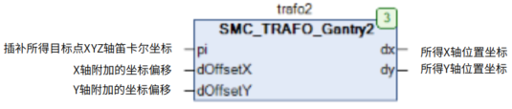
4.3 坐标变换功能块的构成
用于将 XYZ 垂直坐标坐标，变换为设备驱动轴坐标系，如变换 SCARA、DELTA 结构的各驱动轴位置
将当前各驱动轴位置，变换为 XYZ 垂直坐标坐标

Slide 41
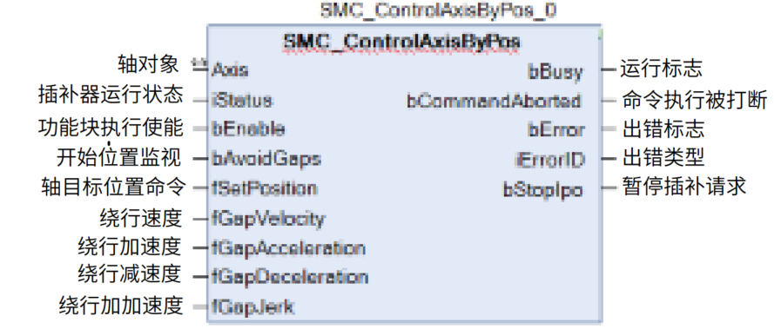
4.4 驱动轴控制功能块
当经过坐标逆变换后，就得到了每个参与轨迹运动各轴的目标位置，需要使用轴控功能块 SMC_ControlAxisByPos，将位置指令（fSetPosition）写入到对应轴的数据结构中，系统自动通过的 EtherCAT 总线 PDO 命令数据发送缓存区，在接下来的 EtherCAT 周期，发送给对应的伺服从站，实现轴运动的控制。功能块如下图：

Slide 42
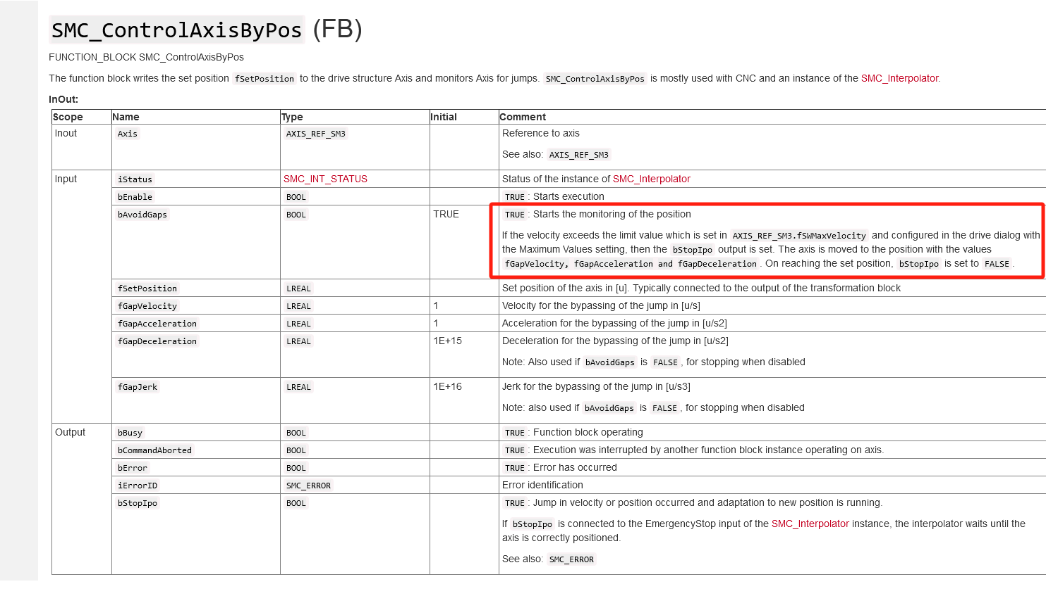
4.4 驱动轴控制功能块
当 bAvoidGaps=1 时，该功能块会检查轴的位置数据命令，判断运行速度是否会超过设定的限制值，若有超出，会置位 bStopIpo=1 输出标志变量，该变量应该被送给前方的插补器暂停插补命令 bEmergency_Stop 输入端，令插补器暂停一段时间，驱动轴按照设定的速度（绕行速度）赶上插补器的命令位置后，复位 bStopIpo=0，让插补器恢复插补运行。

Slide 43
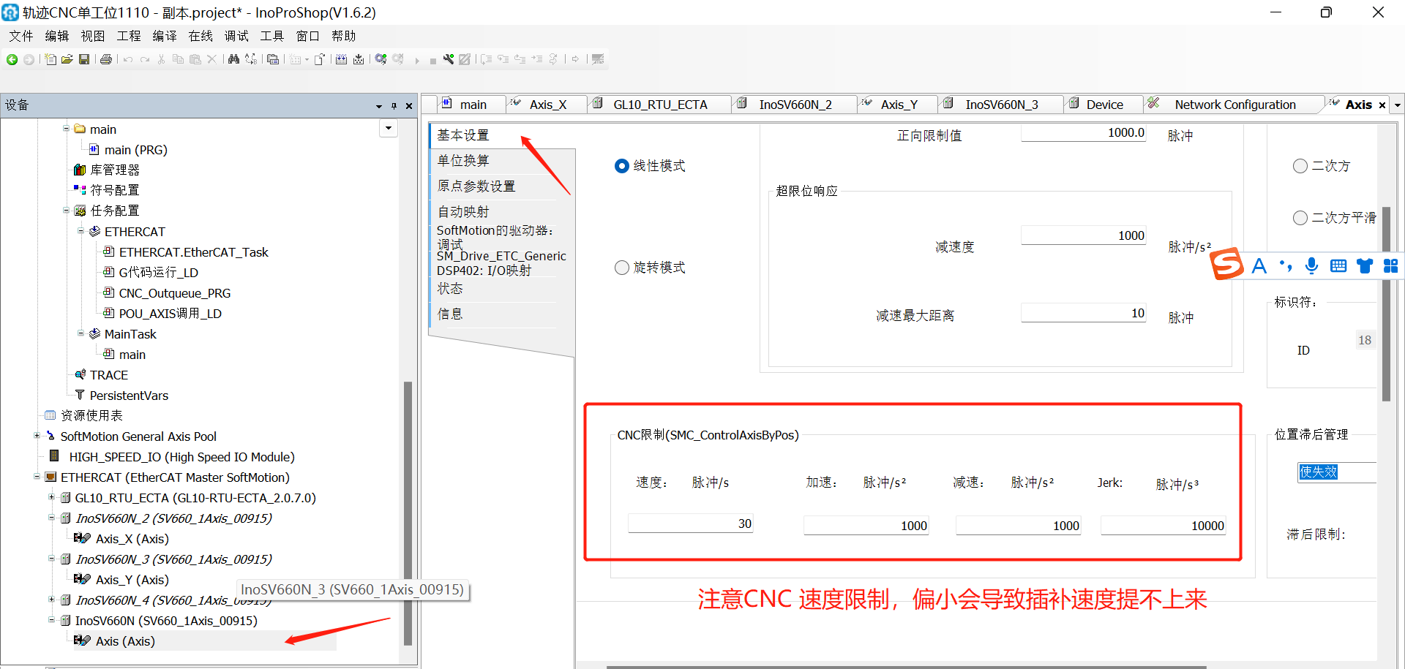
注意事项

Slide 44
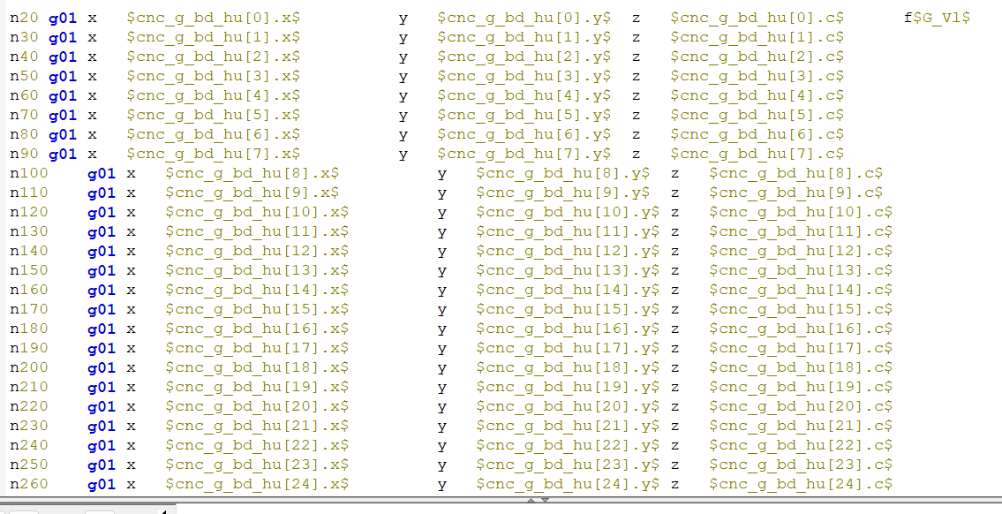
带变量的G代码

Slide 45

苏州市凌臣采集计算机有限公司
Suzhou Lingchen Acquisition Computer Co.,Ltd
公司总部／苏州市凌臣采集计算机有限公司
公司地址／苏州市相城区巨华路55号
网站地址／www.szpcbase.com
全国服务热线／400-036-0876

